Slide 1
物联网

Slide 2
内容提纲
1
物联网的定义
2
物联网核心技术
3
中国物联网发展现状
4
物联网的典型应用

Slide 3
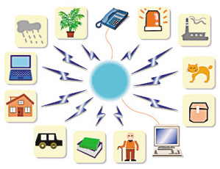
物联网的定义
物联网（Internet of Things，简称IOT），顾名思义就是“物物相连的互联网”，它是通过无线射频识别（RFID）、红外感应器、全球定位系统、激光扫描器等信息传感设备，按约定的协议，把任何物品与互联网连接起来，实现任何物体、任何人、任何时间、任何地点（4A）的智能化识别、信息交换与管理，以实现智能化识别、定位、跟踪、监控和管理的一种网络。
也有将物联网理解为Intelligent Interconnection Of Things(IIOT)，体现出了“智慧”和“泛在网络”的含义。

Slide 4
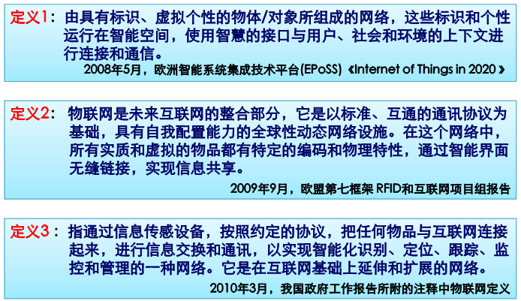
物联网的其它定义

Slide 5

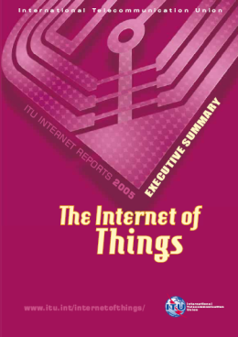

历史进程
1990-2009自然发展阶段
2009-2015 生态意识阶段
2015-2020 数据爆发阶段
2020-2025 智能阶段

Slide 6
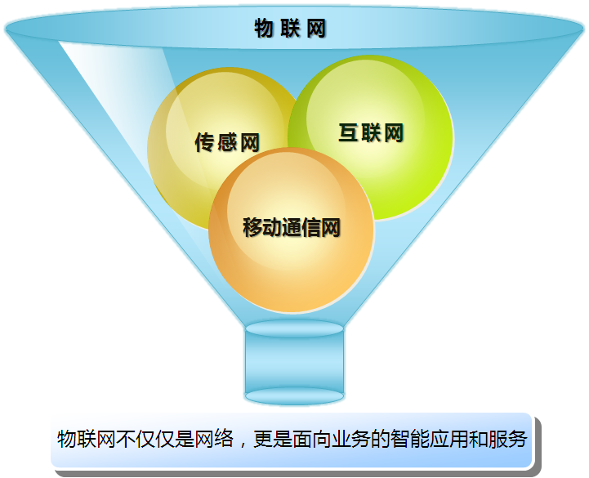
物联网的本质
我们应该如何理解物联网？
物联网不仅仅是一个网络，更是一个平台，一个应用，或者说是一个带有节点和内容的网络。

Slide 7

物联网 VS 互联网
物联网是完全不同于互联网的一种全新的网络？
OR
物联网是互联网的延伸？

Slide 8
物联网 VS 互联网
互联网与物联网，有点类似“父与子”的关系。因为物联网是以互联网为基础核心发展起来的新一代信息网络。
物联网是Internet of things，从这个出发很容易理解成物联网是互联网向物体世界的延伸，目前的互联网中就有大量的物与物的通信，如果从这一点出发，物联网只要对互联网作适当的延伸就可以了。
但事实上，物联网与互联网在技术需求上又有很大不同，物联网很难从目前的互联网延伸而来，尤其是互联网的承载网（端到端）是单一的它是IP网；而物联网的承载网（端到端）无论如何不可能是单一的承载网。

Slide 9
物联网 VS 互联网
共同点：技术基础相同
物联网和互联网都是建立在分组数据技术的基础之上的，它们都采用数据分组网作为它们的承载网；承载网和业务网是相分离的，业务网可以独立于承载网进行设计和独立发展，互联网是如此，物联网同样。

Slide 10
不同点1：覆盖范围不同
物联网的覆盖范围要远大于互联网
互联网的产生是为了让人通过网络交换信息，其服务的对象是人；
物联网是为物而生，让物自由地交换信息，主要是为了管理物，间接为人服务
物联网为物而生，物比人笨，因此，物联网的真正实现必然比互联网的实现更难。另外，从信息的进化上讲，从人的互联，到物的互联，是一种自然的递进，本质上互联网和物联网都是人类智慧的物化而已，人的智慧对自然界的影响才是信息化进程本质的原因。

Slide 11
不同点2：终端接入方式不同
互联网用户通过端系统的服务器、台式机、笔记本和移动终端访问互联网资源，发送或接收电子邮件；阅读新闻；写博客或读博客；通过网络电话通信；在网上买卖股票，定机票、酒店。
而物联网中的传感器结点需要通过无线传感器网络的汇聚结点接入互联网；RFID芯片通过读写器与控制主机连接，再通过控制结点的主机接入互联网。

Slide 12
不同点3：数据采集方式不同
从互联网所能够提供的服务功能来看，无论是基本的互联网服务功能（如Telnet、E-mail、FTP、电子政务、电子商务、远程医疗、远程教育），还是基于对等结构的P2P网络新应用（如网络电话、网络电视、博客、播客、即时通信、搜索引擎、网络视频、网络游戏等），主要是实行人与人之间的信息交互与共享。因此在互联网端结点之间传输的文本文件、语音文件、视频文件都是由人输入的，即使是通过扫描和文字识别OCR技术输入的文字或图形、图像文件，也都是在人的控制之下完成的。
而物联网的终端系统采用的是传感器、RFID，因此物联网感知的数据是传感器主动感知或者是RFID读写器自动读出的。

Slide 13
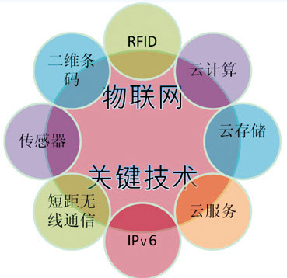
不同点4：技术范围不同
物联网运用的技术主要包括无线技术、互联网、智能芯片技术、软件技术，几乎涵盖了信息通信技术的所有领域。
互联网只是物联网的一个技术方向。互联网只能是一种虚拟的交流，而物联网实现的就是实物之间的交流。

Slide 14
不同点5：发展驱动力不同
互联网发展的驱动力是个人，因为，互联网的开放性和人人参与的理念，互联网的生产者和消费者在很大程度上是重叠的，极大地激发了以个人为核心的创造力。
而物联网的驱动力必须是来自企业，因为，物联网的应用都是针对实物的，而且涉及的技术种类比较多，在把握用户的需求以及实现应用的多样性方面有一定的难度。物联网的实现首先需要改变的是企业的生产管理模式、物流管理模式、产品追溯机制和整体工作效率。实现物联网的过程，其实是一个企业真正利用现代科技技术进行自我突破与创新的过程。

Slide 15
物联网的核心技术

Slide 16
物联网核心技术
管理服务层
网络构建层
感知识别层
综合应用层

Slide 17
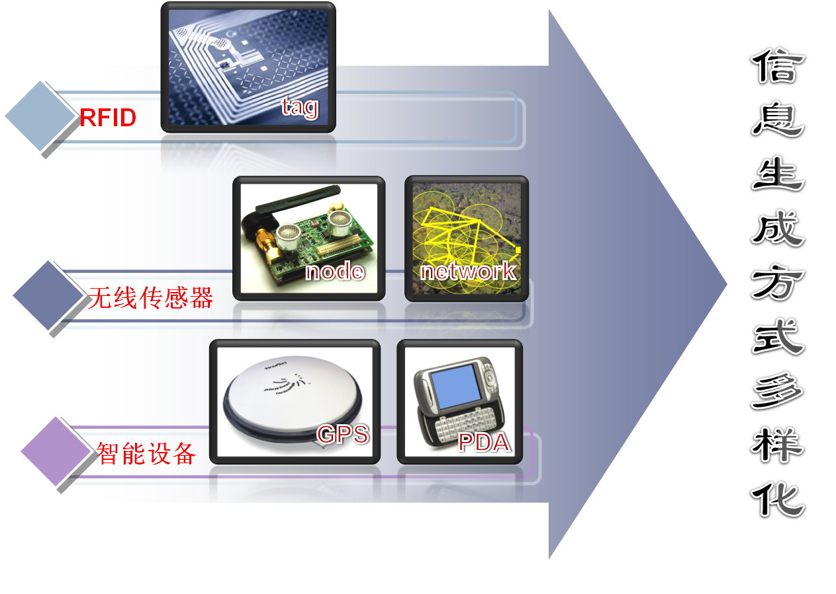
物联网核心技术——感知识别层

Slide 18
物联网核心技术——感知识别层
感知识别层位于物联网四层模型的最底端，是所有上层结构的基础。
信息生成方式多样化是物联网的重要特征之一。
通过感知识别技术，让物品“开口说话、发布信息”是融合物理世界和信息世界的重要一环，是物联网区别于其他网络的最独特的部分。
物联网的“触手”是位于感知识别层的大量信息生成设备，既包括采用自动生成方式的RFID、传感器、定位系统等，也包括采用人工生成方式的各种智能设备，例如智能手机、PDA、多媒体播放器、上网本、笔记本电脑等等。

Slide 19
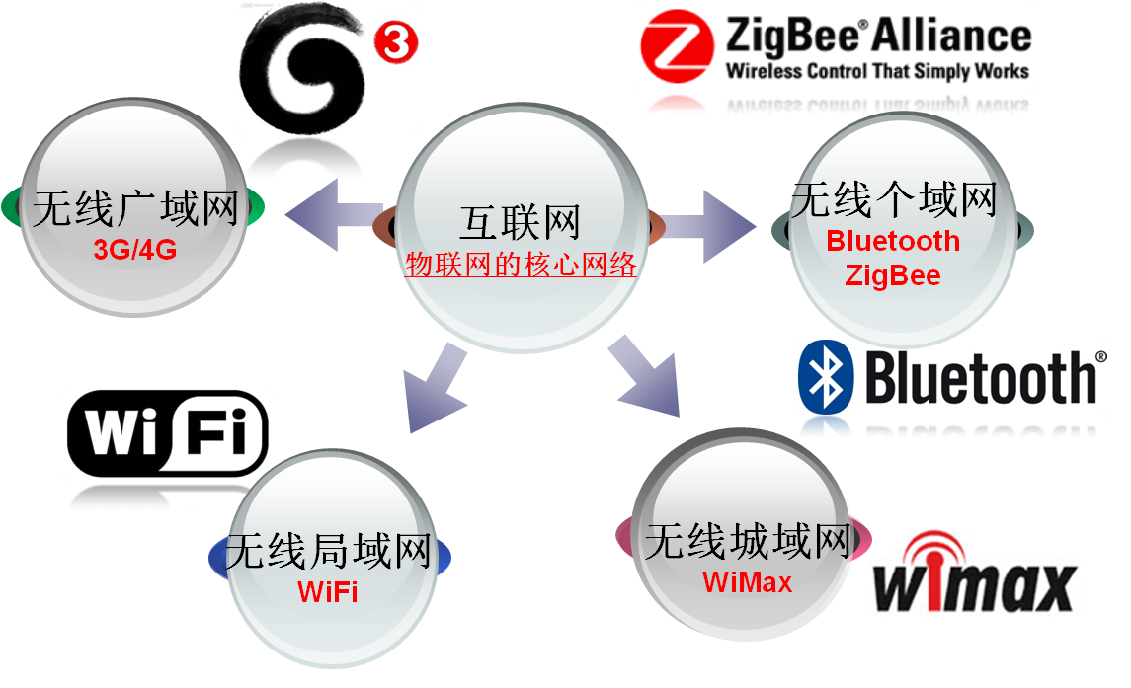
物联网核心技术——网络构建层

Slide 20
物联网核心技术——网络构建层
网络是物联网最重要的基础设施之一。
网络构建层在物联网四层模型中连接感知识别层和管理服务层，具有强大的纽带作用，高效、稳定、及时、安全地传输上下层的数据。
物联网的网络和现有网络有何异同？
物联网是下一代互联网吗？
无线网络在物联网中究竟扮演了什么角色？

Slide 21
各种网络形式如何服务物联网
互联网
IPv6扫清了可接入网络的终端设备在数量上的限制。互联网/电信网是物联网的核心网络、平台和技术支持。
无线宽带网
WiFi/WiMAX等无线宽带技术覆盖范围较广，传输速度较快，为物联网提供高速可靠廉价且不受接入设备位置限制的互联手段
无线低速网
ZigBee/蓝牙/红外等低速网络协议能够适应物联网中能力较低的节点的低速率、低通信半径、低计算能力和低能量来源等特征。
移动通信网
移动通信网络将成为“全面、随时、随地”传输信息的有效平台。高速、实时、高覆盖率、多元化处理多媒体数据，为“物品触网”创造条件。

Slide 22
物联网核心技术——管理服务层
管理服务层位于感知识别和网络构建层之上，综合应用层之下，是物联网智慧的源泉。人们通常把物联网应用冠以“智能”的名称，如智能电网、智能交通、智能物流等，其中的智慧就来自这一层。
当感知识别层生成的大量信息经过网络层传输汇聚到管理服务层，如果不能有效地整合与利用，那无异于“入宝山而空返” ，望“数据的海洋”而兴叹。

Slide 23
物联网核心技术——管理服务层
管理服务层解决数据如何存储（数据库与海量存储技术）、如何检索（搜索引擎）、如何使用（数据挖掘与机器学习）、如何不被滥用（数据安全与隐私保护）等问题。

Slide 24
数据库与物联网
物联网数据特点：
海量性，多态性，关联性及语义性
关系数据库系统作为一项有着近半个世纪历史的数据处理技术，仍可在物联网中大展拳脚，为物联网的运行提供支撑。与此同时，结合物联网应用提出的新需求，数据库技术也在进行不断的更新，发展出新的方向。
新兴数据库系统（NoSQL数据库）针对非关系型、分布式的数据存储，并不要求数据库具有确定的表模式，通过避免连接操作提升数据库性能。

Slide 25
海量信息存储与物联网
网络存储体系结构：
直接附加存储（DAS）
网络附加存储（NAS）
存储区域网络（SAN）
困难：只能满足中等规模商业需求
数据中心不仅包括计算机系统和配套设备（如通信/存储设备），还包括冗余的数据通信连接/环境控制设备/监控设备及安全装置，是一大型的系统工程。通过高度的安全性和可靠性提供及时持续的数据服务，为物联网应用提供良好的支持。
典型的数据中心：Google/Hadoop

Slide 26
搜索引擎与物联网
Web搜索引擎：一个能够在合理响应时间内，根据用户的查询关键词，返回一个包含相关信息的结果列表（hits list）服务的综合体。
传统的Web搜索引擎是基于查询关键词的，对于相同的关键词，会得到相同的查询结果。
物联网时代搜索引擎的新思考
从智能物体角度思考搜索引擎与物体之间的关系，主动识别物体并提取有用信息。
从用户角度上的多模态信息利用，使查询结果更精确，更智能，更定制化。

Slide 27
物联网的智慧决策
需求分析：
更透彻的感知要求对海量数据多维度整合与分析
更深入的智能化需要普适性的数据搜索和服务
数据挖掘技术从大量数据中获取潜在有用的且可被人理解的模式，基本类型有关联分析，聚类分析，演化分析等。
应用举例：
精准农业：实时监测环境数据，挖掘影响产量的重要因素，获得产量最大化配置方式
市场营销：通过数据库行销和货篮分析等方式获取顾客购物取向和兴趣

Slide 28
信息安全与隐私保护
RFID安全
主要安全和隐私隐患：窃听、跟踪、中间人攻击、欺骗/重放/克隆、物理破解、篡改信息、拒绝服务攻击、RFID病毒…
保护手段：物理安全机制/密码学安全机制/PUF…
位置隐私
定义：用户对自己位置信息的掌控能力：用户能自由决定是否发布位置信息，将信息发布给谁，通过何种方式来发布，以及发布的信息有多详细。
保护手段：制度制约、隐私方针、身份匿名、数据混淆

Slide 29
物联网核心技术——综合应用层
“实践出真知”，无论任何技术，应用是决定成败的关键。
物联网丰富的内涵催生出更加丰富的外延应用。
传统互联网经历了以数据为中心到以人为中心的转化，典型应用包括文件传输、电子邮件、万维网、电子商务、视频点播、在线游戏和社交网络等；而物联网应用以“物”或者物理世界为中心，涵盖物品追踪、环境感知、智能物流、智能交通、智能电网等等。
物联网应用目前正处于快速增长期，具有多样化、规模化、行业化等特点。

Slide 30
中国物联网的发展现状

Slide 31
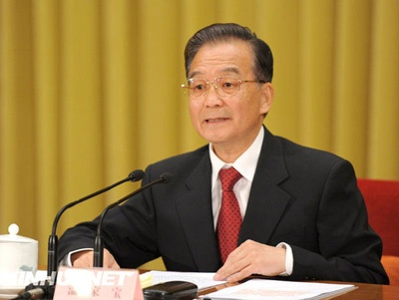
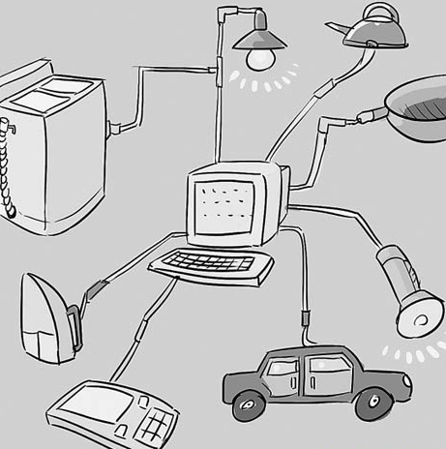
中国物联网发展水平
温家宝总理09年4次提到物联网，物联网目前已成为国家五大战略性新产业第二，由此可见中国对物联网的重视程度。

Slide 32
中国物联网发展优势
第一，我国早在1999年就启动了物联网核心传感网技术研究，研发水平处于世界前列；
第二，在世界传感网领域，我国是标准主导国之一，专利拥有量高；
第三，我国是目前能够实现物联网完整产业链的国家之一；
第四，我国无线通信网络和宽带覆盖率高，为物联网的发展提供了坚实的基础设施支持；
第五，我国已经成为世界第二大经济体，有较为雄厚的经济实力支持物联网发展。

Slide 33
物联网发展的劣势
然而，虽然我国在物联网的研究方面与美国、欧盟、日本和韩国等具有同发优势，享有国际话语权，但也要清醒地认识到，中国在基础网络设施、核心技术掌握上，同发达国家相比，尚有不小的差距。

Slide 34
物联网的应用案例
（应用模式 | 应用方向 | 应用案例）

Slide 35
物联网的应用模式
对象的智能标签。通过二维码，RFID等技术标识特定的对象，用于区分对象个体，例如在生活中我们使用的各种智能卡，条码标签的基本用途就是用来获得对象的识别信息；此外通过智能标签还可以用于获得对象物品所包含的扩展信息，例如智能卡上的金额余额，二维码中所包含的网址和名称等。
环境监控和对象跟踪。利用多种类型的传感器和分布广泛的传感器网络，可以实现对某个对象的实时状态的获取和特定对象行为的监控，如使用分布在市区的各个噪音探头监测噪声污染，通过二氧化碳传感器监控大气中二氧化碳的浓度，通过GPS标签跟踪车辆位置，通过交通路口的摄像头捕捉实时交通流程等。
对象的智能控制。物联网基于云计算平台和智能网络，可以依据传感器网络用获取的数据进行决策，改变对象的行为进行控制和反馈。例如根据光线的强弱调整路灯的亮度，根据车辆的流量自动调整红绿灯间隔等。

Slide 36
物联网的应用方向
(1)智能城市，用于城市的数字化管理和安全监控； (2)智能交通，包括公交视频监控、智能公交站台、电子票务、车管专家和公交手机一卡通、红绿灯自动控制和交通违章监管等业务；
(3)智能物流，打造集信息展现、电子商务、物流配载、仓储管理、金融质押、园区安保、海关保税等功能为一体的物流园区综合信息服务平台；
(4)智能环保，实施对水质的实时自动监控，预防重大或流域性水质污染； (5)智能家居，用于各种家庭设备之控制；
(6) M2M应用；
(7)精准农业，通过实时采集温度、湿度、光照、CO₂浓度以及土壤温度、叶面湿度等参数，实现对指定设备自动关启的远程控制；
(8)智能医疗，用于病人监测护理等服务。

Slide 37
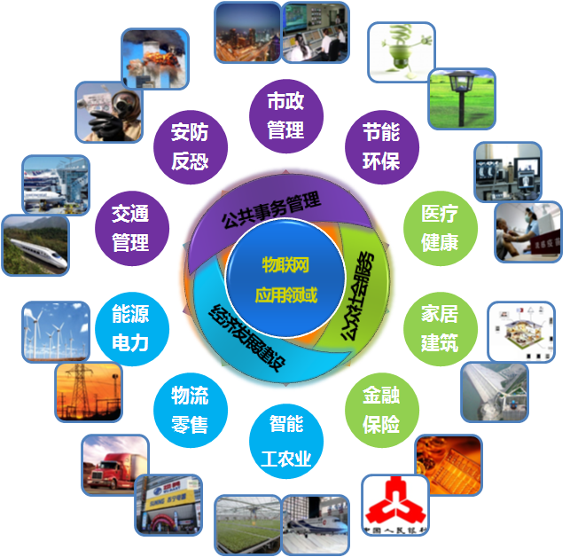
物联网的典型应用

Slide 38

5.1 物联网的理解误区
物联网概念不清晰。
尚处于发展的初期阶段，应用少，商业模式缺乏，是炒作，是忽悠。
物联网“新瓶”装“老酒”
物联网被热炒的同时，持有以上观点的人不在少数。实际上，任何一种新技术的出现，都不会是凭空出现的，物联网就是在互联网技术发展到一定阶段的“抽象提高”，既有量变的成份，也有质的飞跃。
物联网与互联网相比，其本质差异是物联网强调了信息的自动提取。

Slide 39
物联网的理解误区
把传感网或RFID网等同于物联网。事实上传感技术也好、RFID技术也好，都仅仅是信息采集技术之一。除传感技术和RFID技术外，GPS、视频识别、红外、激光、扫描等所有能够实现自动识别与物物通信的技术都可以成为物联网的信息采集技术。传感网或者RFID网只是物联网的一种应用，但绝不是物联网的全部。
把物联网当成互联网的无边无际的无限延伸，把物联网当成所有物的完全开放、全部互连、全部共享的互联网平台。实际上物联网绝不是简单的全球共享互联网的无限延伸。即使互联网也不仅仅指我们通常认为的国际共享的计算机网络，互联网也有广域网和局域网之分。
认为物联网就是物物互联的无所不在的网络，因此认为物联网是空中楼阁，是目前很难实现的技术。事实上物联网是实实在在的，很多初级的物联网应用早就在为我们服务着。物联网理念就是在很多现实应用基础上推出的聚合型集成的创新，是对早就存在的具有物物互联的网络化、智能化、自动化系统的概括与提升，它从更高的角度升级了我们的认识。
把物联网当成个筐，什么都往里装；基于自身认识，把仅仅能够互动、通信的产品都当成物联网应用。如，仅仅嵌入了一些传感器，就成为了所谓的物联网家电；把产品贴上了RFID标签，就成了物联网应用等等。

Slide 40
5.3 物联网面临的挑战
存在“四多” 问题——传感器数量多、读写设备多、识读点多、硬件设备品种多；
缺乏对物联网系统的有效管理，设备维护困难；
系统可扩展性、可复制性差。

Slide 41
5.4 物联网发展趋势
业内专家认为，物联网一方面可以提高经济效益，大大节约成本；另一方面可以为全球经济的复苏提供技术动力。目前，美国、欧盟等都在投入巨资深入研究探索物联网。我国也正在高度关注、重视物联网的研究，工业和信息化部会同有关部门，在新一代信息技术方面正在开展研究，以形成支持新一代信息技术发展的政策措施。
此外，在“物联网”普及以后，用于动物、植物和机器、物品的传感器与电子标签及配套的接口装置的数量将大大超过手机的数量。物联网的推广将会成为推进经济发展的又一个驱动器，为产业开拓了又一个潜力无穷的发展机会。按照目前对物联网的需求，在近年内就需要按亿计的传感器和电子标签，这将大大推进信息技术元件的生产，同时增加大量的就业机会。

Slide 42
物联网发展趋势
要真正建立一个有效的物联网，有两个重要因素。一是规模性，只有具备了规模，才能使物品的智能发挥作用。例如，一个城市有１００万辆汽车，如果我们只在１万辆汽车上装上智能系统，就不可能形成一个智能交通系统；二是流动性，物品通常都不是静止的，而是处于运动的状态，必须保持物品在运动状态，甚至高速运动状态下都能随时实现对话。
美国权威咨询机构FORRESTER预测，到2020年，世界上物物互联的业务，跟人与人通信的业务相比，将达到30:１，因此，“物联网”被称为是下一个万亿级的通信业务。

Slide 43
The End

